Slide 1
ПРЕЗЕНТАЦИЯ НА ТЕМУ:
«Красота берёзы русской!»
Составитель: воспитатель Тишина О.Н.

Slide 2
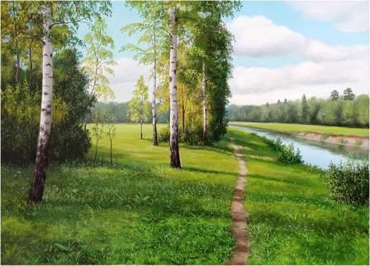

Slide 7
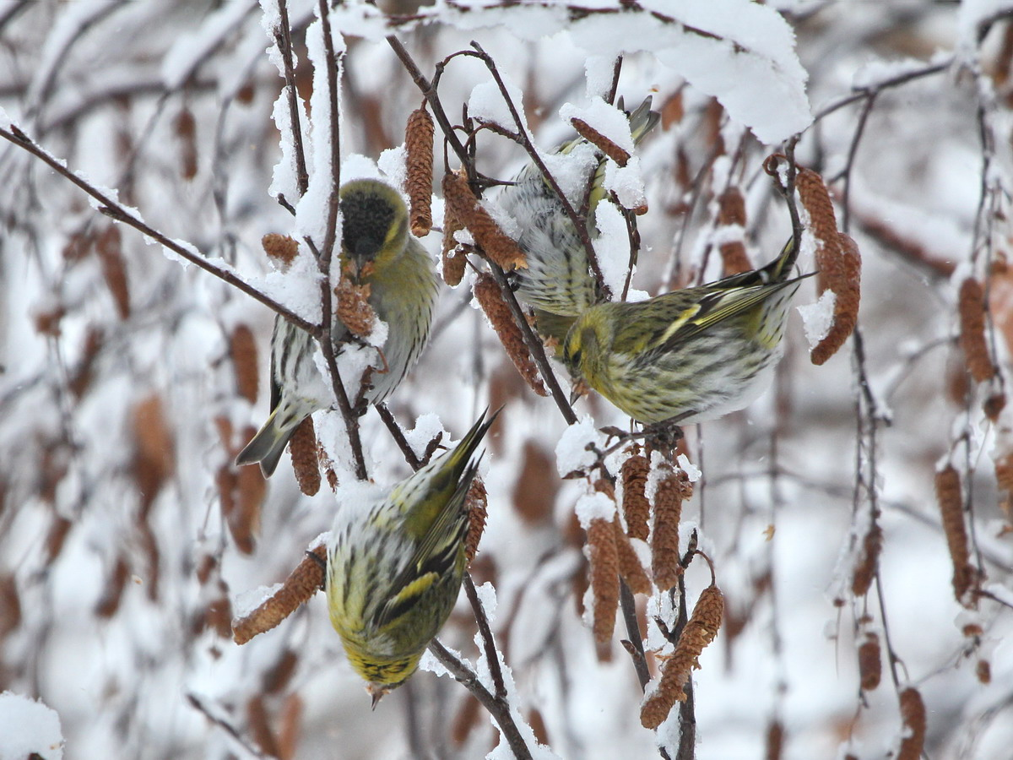

Slide 9
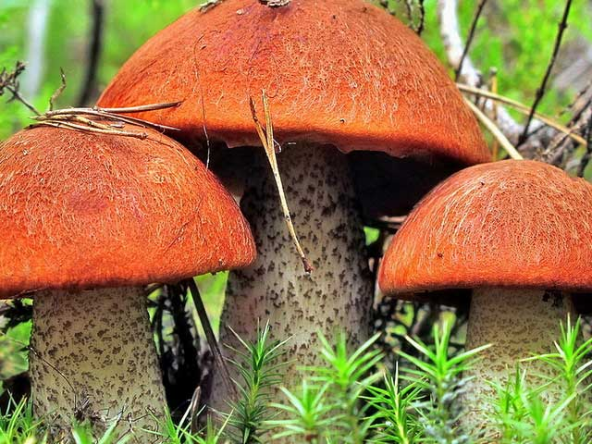
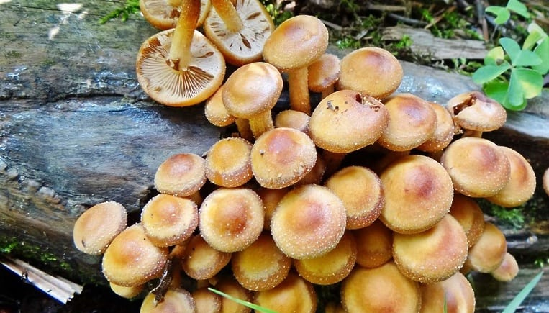
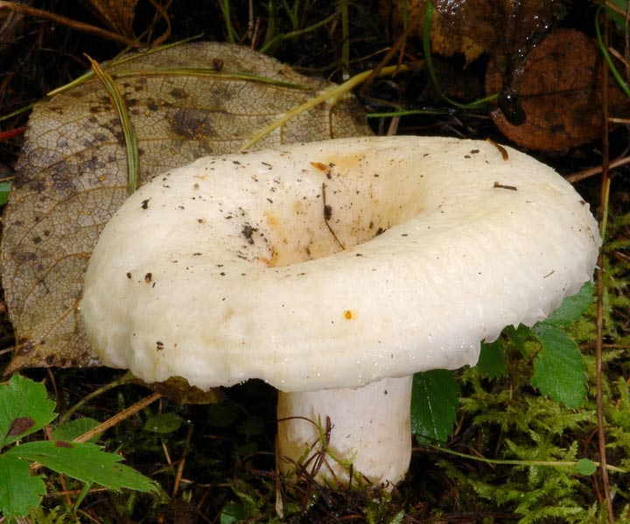
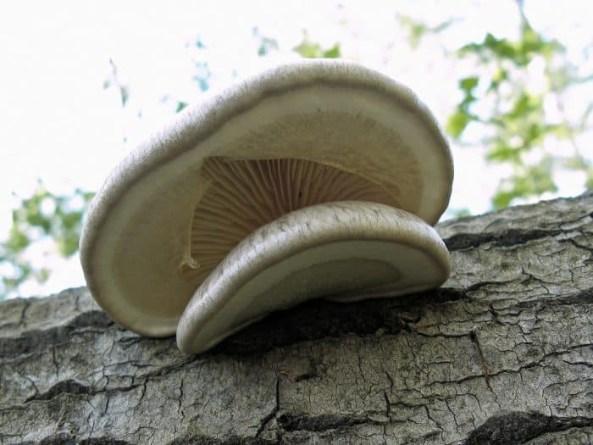
Грибы , растущие под берёзой
Белый гриб
Опята
Груздь
Вешенка

Slide 10
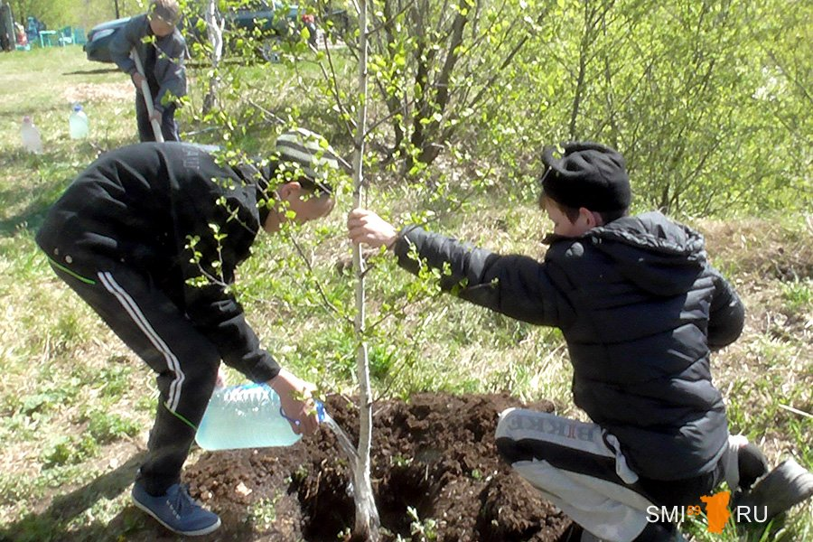
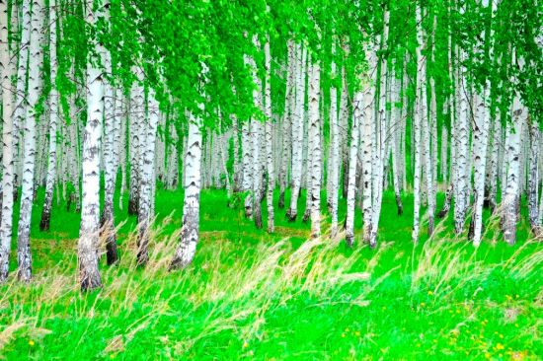
ПОСАДКА БЕРЁЗЫ

